Slide 1
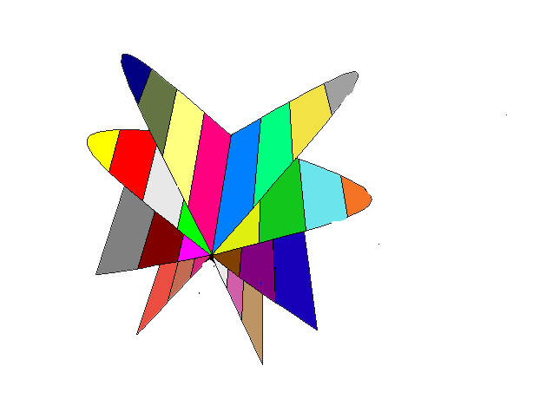
«Базы данных – кошмар для зоолога? Или…» (Часть 1)
С.Г. Медведев
28 января 2021 года

Slide 2
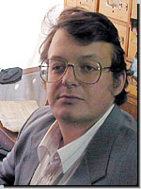

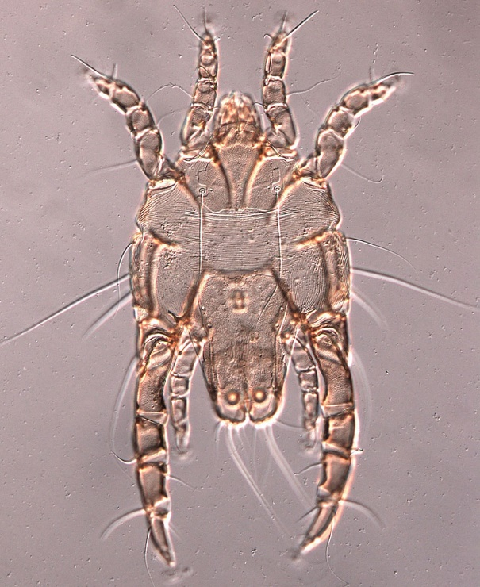
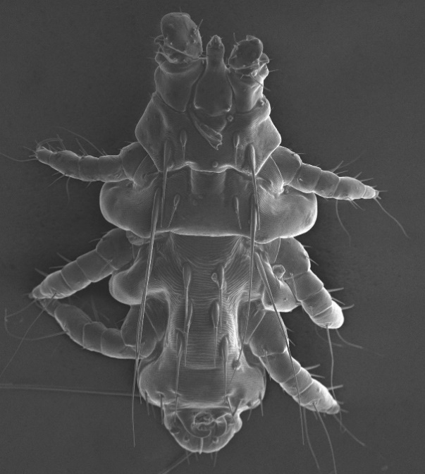
Паразитические акариформные клещи - паразитов млекопитающих и птиц
Описано более 1000 новых видов и 80 новых родов мировой фауны
С.В. Миронов описал 540 таксонов видового и 75 таксонов родового уровней
А.В. Бочков описал 445 видов, 44 родов, 7 таксонов группы семейства

Slide 3


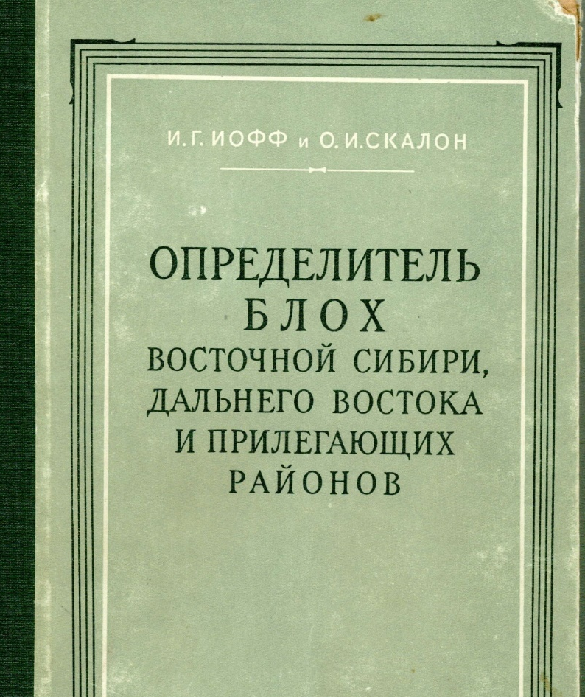
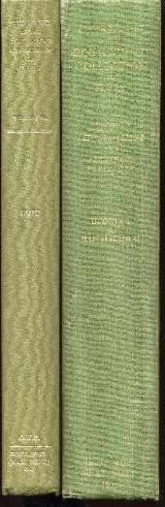
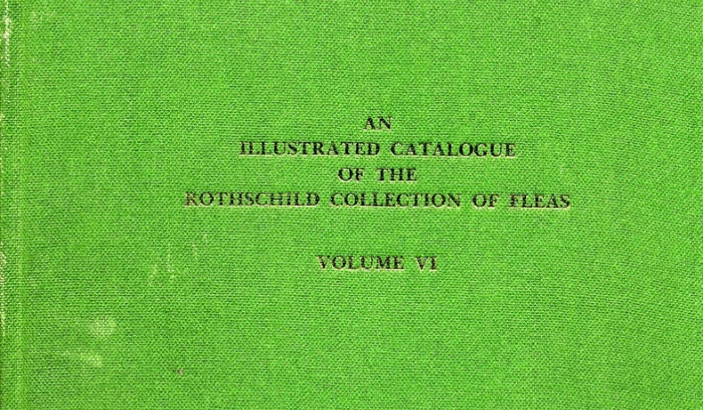
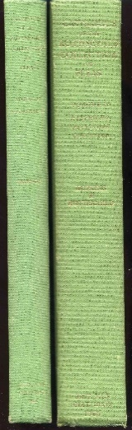

Slide 4
NN потратил на теорию и практику определения, а в итоге у нас нет ни коллекции, ни специалиста по XXX группе.
С ККК такая же история - MM и АА занимаются признаками 0000, а систематикой - нет.
Не систематик не может применить результаты морфологических исследований в систематике группы на видовом уровне

Slide 5
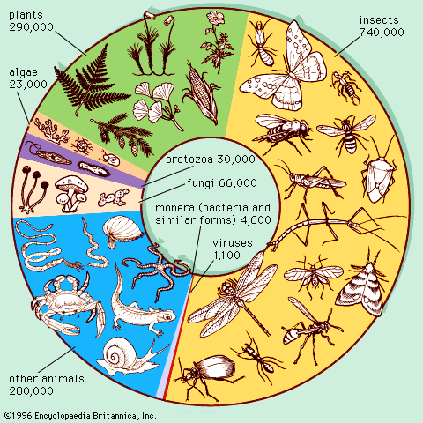
МНОГООБРАЗИЕ ЖИВЫХ ОРГАНИЗМОВ
1.5 – 2 миллионов видов
Интенсивные исследования
Огромный объем информации

Slide 6
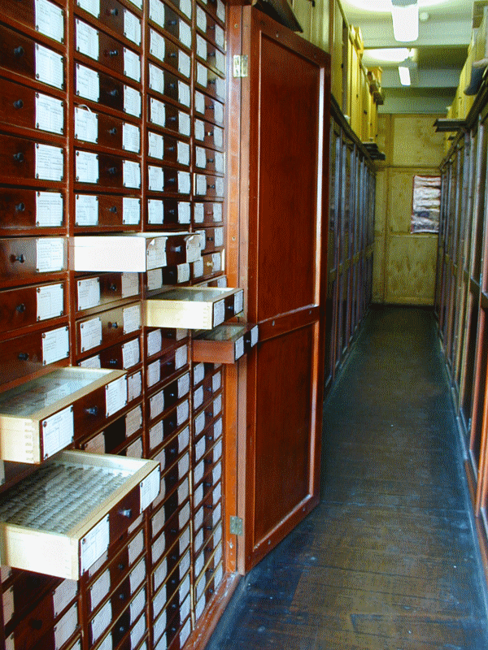
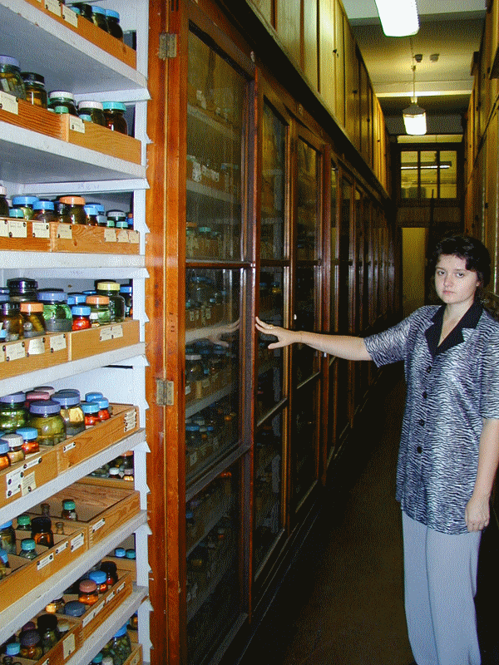
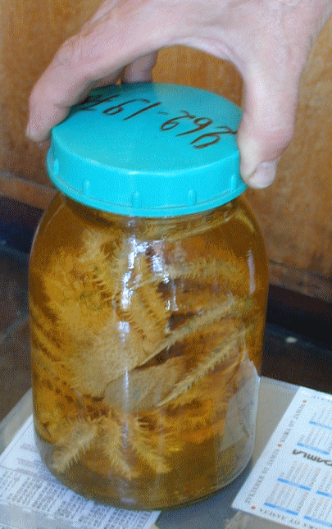
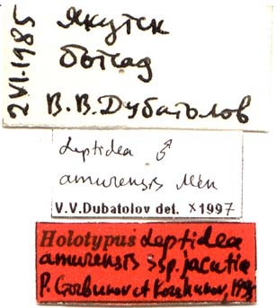
ОГРОМНЫЕ ОБЪЕМЫ ИНФОРМАЦИИ

Slide 7

ИТОГИ ИССЛЕДОВАНИЙ
В XIX-XX ВЕКЕ
Накоплена обширная информация о различных
группах животных по
    таксономии
    распространению
    экологии
    строению
Данные представлены в специальных научных публикациях
Коллекции хранятся в фондах музеев, находящихся в различных странах мира
Большая часть данных малодоступна

Slide 8
ИССЛЕДОВАНИЯ ОТРЯДА БЛОХ В НАСТОЯЩЕЕ ВРЕМЯ (2002 год)
ПРИМЕНЕНИЕ СВЕТОВОЙ МИКРОСКОПИИ
РАСТРОВАЯ ЭЛЕКТРОННАЯ МИКРОСКОПИЯ
БАЗЫ ДАННЫХ
ИНФОРАЦИОННО-АНАЛИТИЧЕСКИЕ СИСТЕМЫ
СТАТЬИ И МОНОГРАФИИ
ВЕРСИИ НА CD-ROM И РЕСУРСЫ В ИНТЕР НЕТЕ

Slide 9
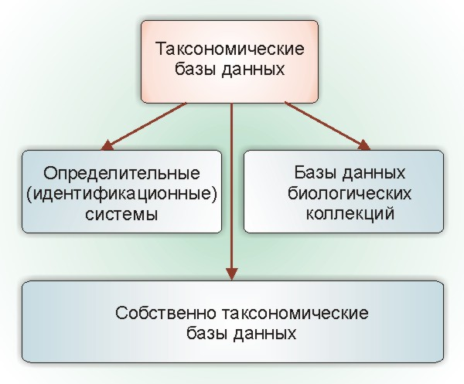
ТИПЫ ТАКСОНОМИЧЕСКИХ БД
ИПС – Информационно-поисковая система
ИАС – Информационно-аналитическая система

Slide 10
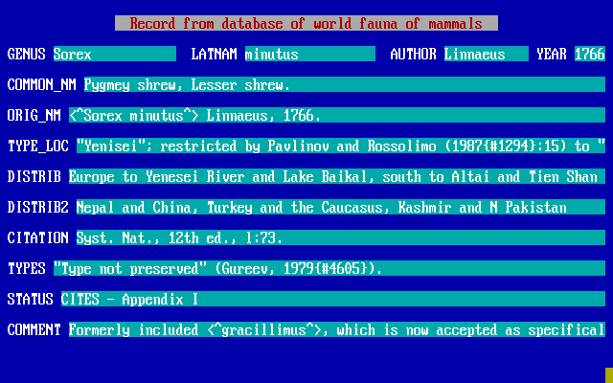
ПРИМЕР СИНКРЕТИЧЕСКОЙ БД

Slide 11
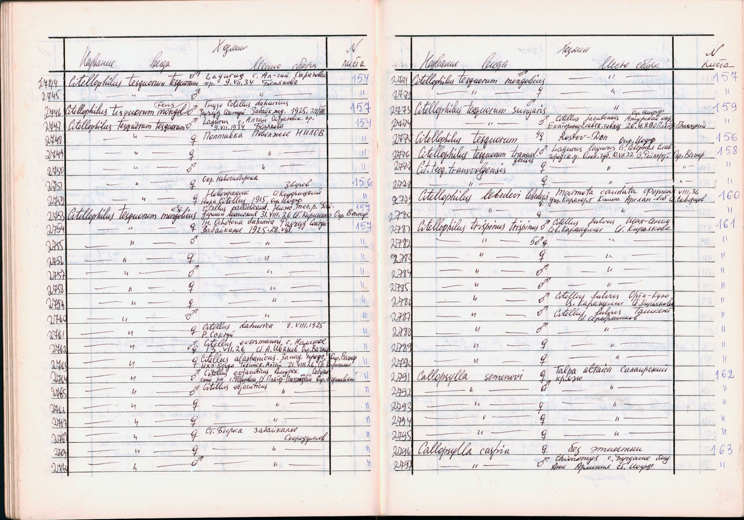
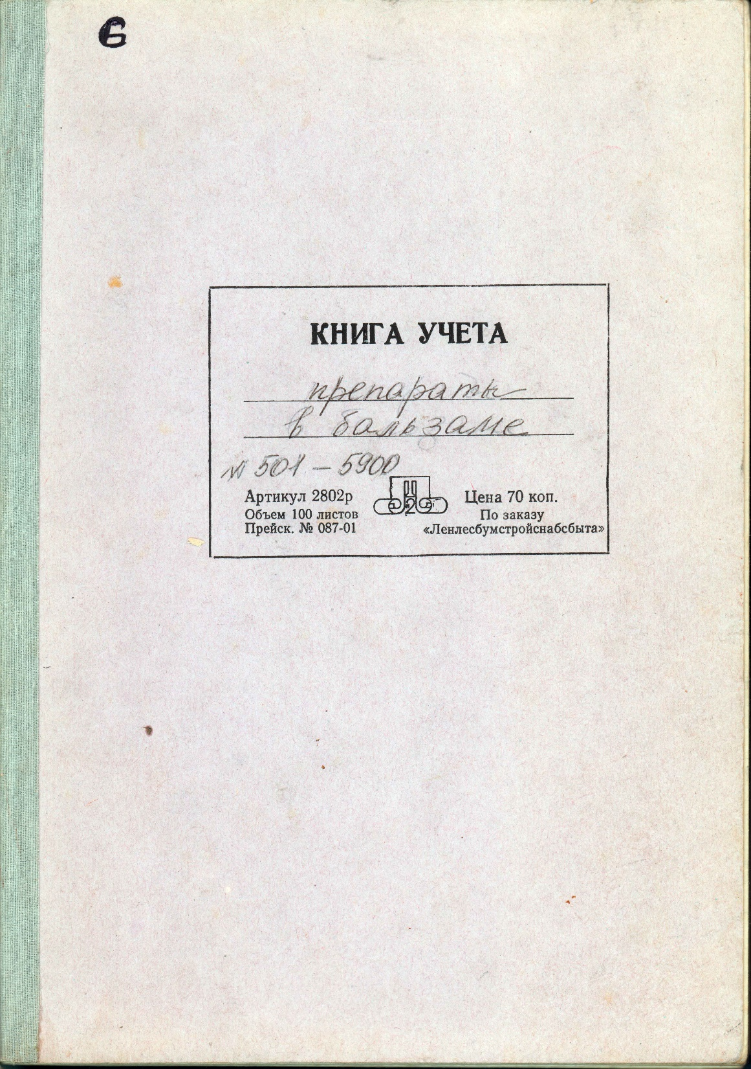

Slide 12
ОСОБЕННОСТИ СИНКРЕТИЧЕСКАЯ БД
180 и более полей, объединяющих в одной таблице самую разнотипную информацию
физическое положение записей
Соподчинение таксонов не передается с помощью систем специальных цифровых или буквенных кодов
если таковые имеются, то они могут отражать только некоторые из уровней иерархии.
Разделение БД на самостоятельные блоки, содержащие сведения по таксономии, экологии, и т.д, а также библиографию тоже не позволяет выйти существующим БД за рамки ИПС.
Обобщение текстового содержания таких записей невозможно или носит неполный характер

Slide 13
ОБРАБОТКА СООБЩЕНИЯ В БД ДВУХ ТИПОВ
Синкретическая БД
На Васильевском острове найдена
блоха Ctenocephalides felis
на кошке
F. domesticus
C. felis
Василевский о-в
Нормализованные БД ИАС PARHOST1
БД-классификаторы
Felis FE
F. canadensis FECAN
F. domesticus FEDOM
FEDOM
CTEFEL
Ctenocephalides CT
C.felis CTFEL
C. canis CTCAN
Дельта Невы ДН
Елагин о-в ДНЕЛА
Васильевский о-в ДНВАС
ДНВАС
CTEFEL
Правило нормализации данных - таблицы-классификаторы отражают один строго определенный аспект

Slide 14
АНАЛИТИЧЕСКИЕ ВОЗМОЖНОСТИСИСТЕМЫ PARHOST1
Всего в ИАС имеется 80 аналитических запросов,
позволяющих обобщать и анализировать данные по
паразито-хозяинным связям
распространению
строению блох
отдельно и в их связи
Структура основных и производных (фактографических)
таблиц позволяет создавать аналитические запросы с учетом иерархических отношений таксонов
  паразитов
  хозяев
  географических регионов
  морфологических образований

Slide 15
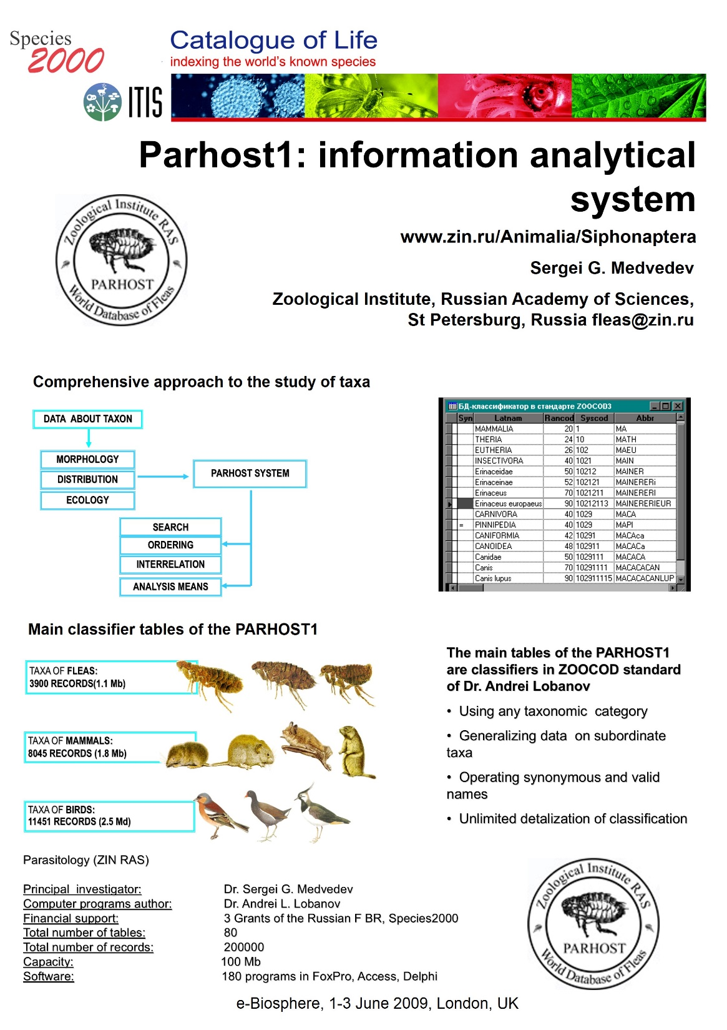

Slide 16
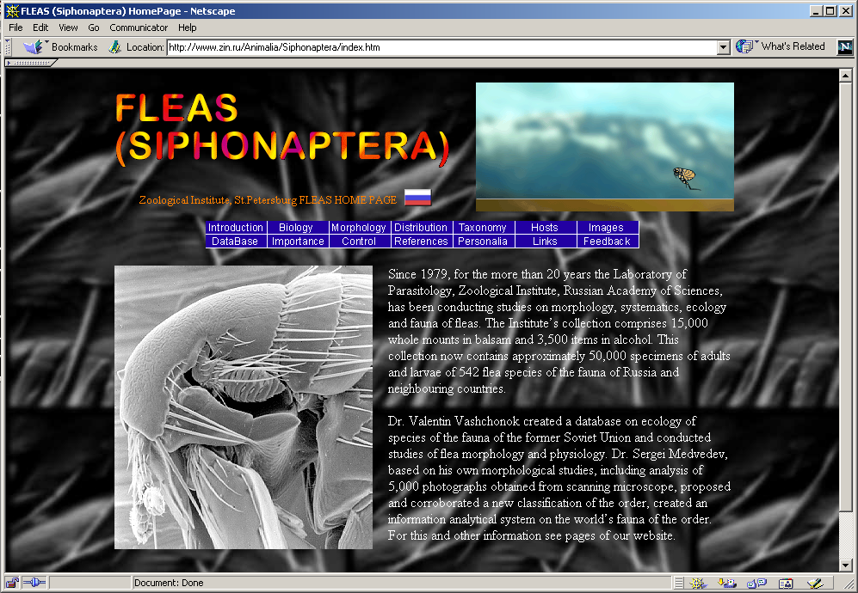
САЙТ ПО БЛОХАМ

Slide 17

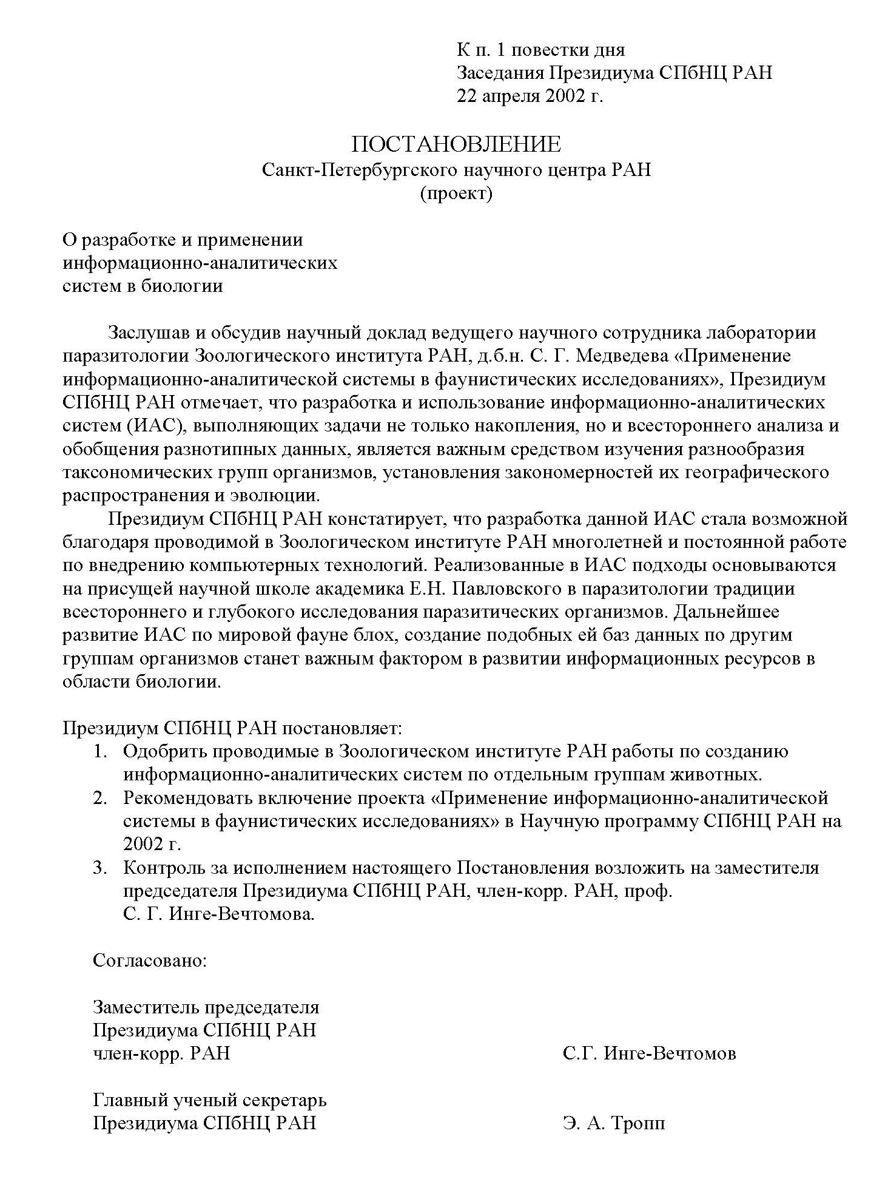

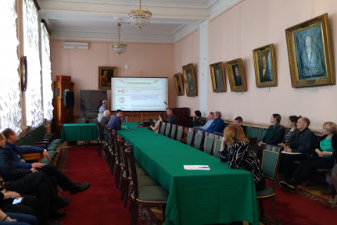
«СТРУКТУРИРОВАННЫЕ ДАННЫЕ»

Slide 18
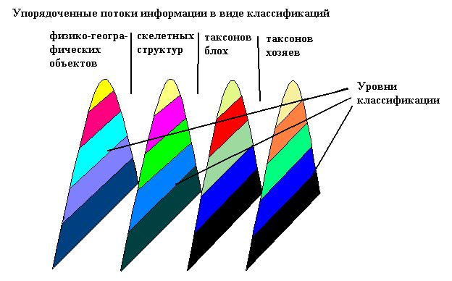

Slide 19
СХЕМА ОБОСНОВАНИЯ ВЫСШЕГО ТАКСОНА СРЕДСТВАМИ СИСТЕМЫ PARHOST1
Данные по строению, распространению и паразито-хозяинным связям - классификации различных аспектов
Область корреляций особенностей различных аспектов
Уровни классификаций
Устойчивость взаимодействия
причинно-следственных цепей
определяет степень дискретности высших таксонов

Slide 20
Основные методологические положения
Степень устойчивости взаимодействия причинно-следственных цепей может быть различной.
Степень устойчивости взаимодействия обуславливает наблюдаемую в природе различную степень дискретность высших таксонов.
Для установления высшего таксона необходимо выявить устойчивые комбинации свойств, принадлежащим различным автономным причинно-следственным цепям.
Для выявления устойчивой комбинации необходимо иерархически упорядочить информацию о многообразии форм строения каждой из морфофункциональных подсистем организмов, данные о распространении и паразито-хозяинных связях

Slide 21
КРАТКИЕ ИТОГИ ИССЛЕДОВАНИЙ
методы морфологических исследований
применение ИАС PARHOST1
позволили
впервые обосновать классификацию отряда с учетом особенностей распространения и паразито-хозяинных связей таксонов блох;
впервые оценить распространение отряда в целом, связи его фаун на различных континентах;
сформулировать гипотезу о происхождении отряда и путях распространения его представителей

Slide 22
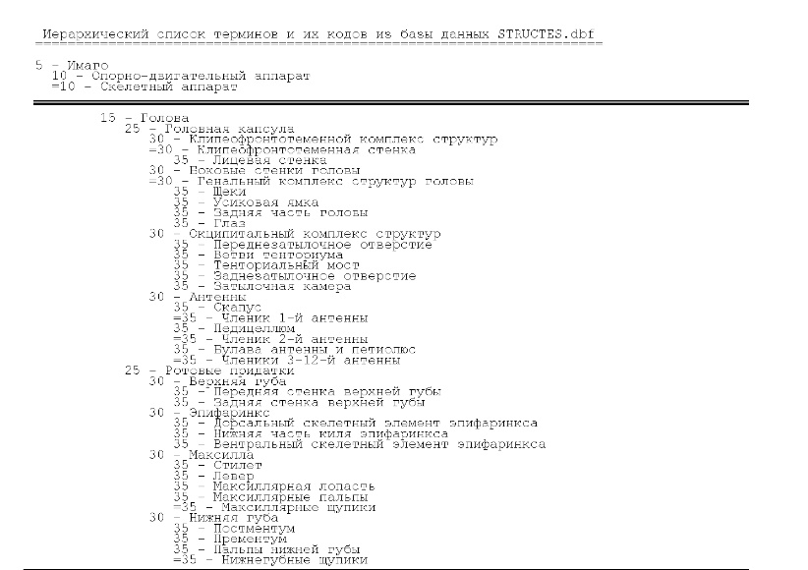

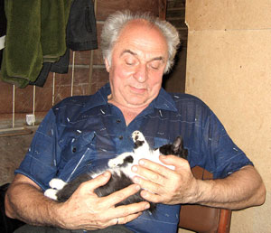

Slide 23
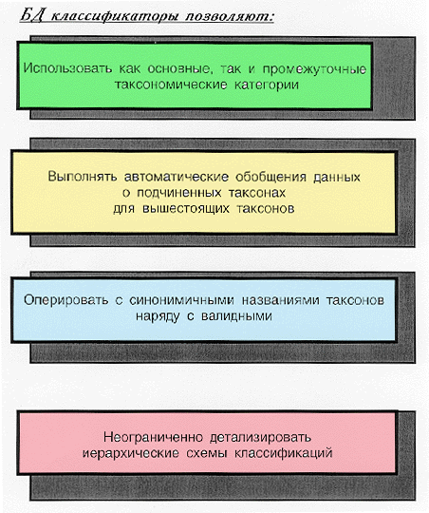
СТАНДАРТ ZOOCOD

Slide 24
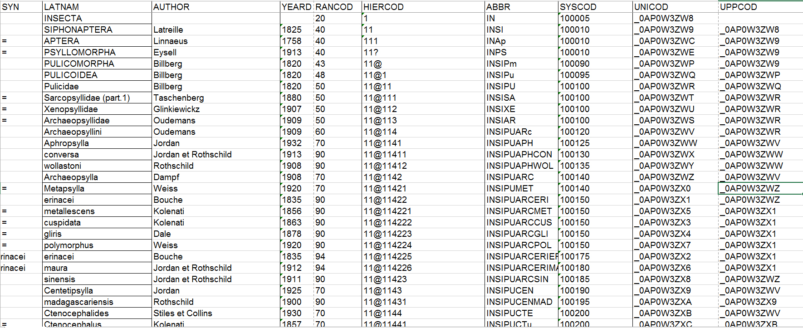
Стандарты ZOOCOD1, ZOOCOD2 и ZOOCOD3

Slide 25
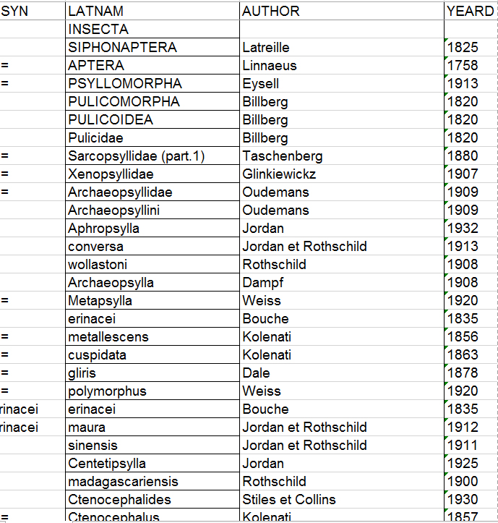
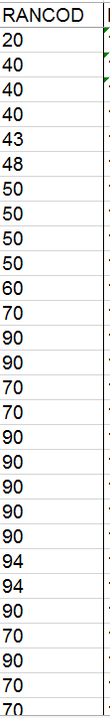
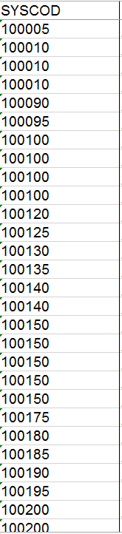
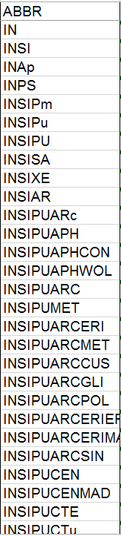

Slide 26
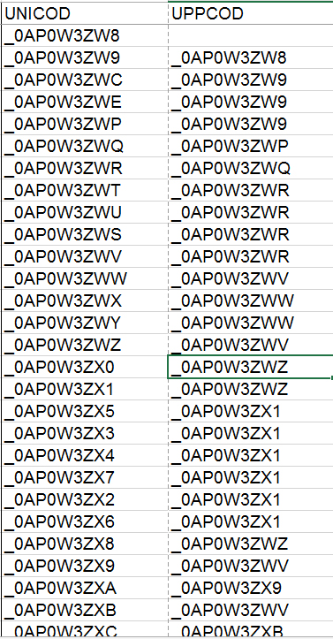

Slide 27
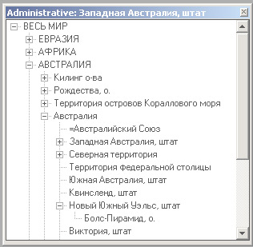
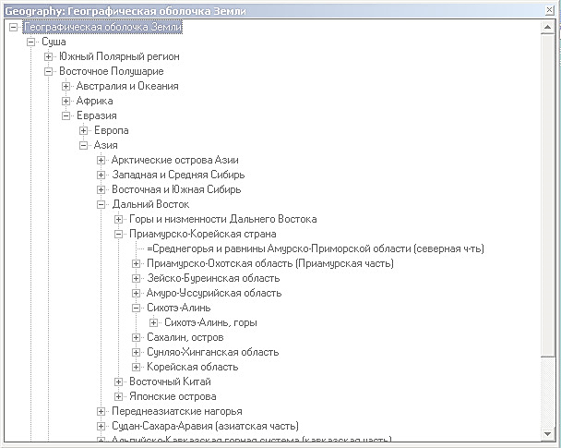

Slide 28
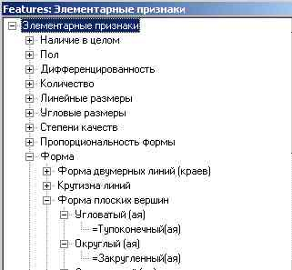
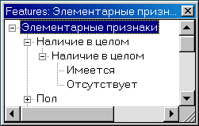
ИНТЕРФЕЙСЫ КЛАССИФИКАТОРОВ СИСТЕМЫ PARHOST1

Slide 29
ТАБЛИЦА-КЛАССИФИКАТОР СТРУКТУР
Фаза Имаго
Функциональный аппарат Опорно-двигательный
Тагма Голова
Сегмент тагмы
Отдел сегмента Головная капсула
Орган Антенна Отдел органа (элемента) Булава
Подотдел органа (склерита) Третий членик
Фрагмент отдела органа
Группа структур Лицевые сенсиллы
Структура Волосок сенсиллы
Часть структуры Вершина
Микроструктура Микрогребень
ВСЕГО 13 УРОВНЕЙ ВСЕГО 1750 ЗАПИСЕЙ

Slide 30
ТИПЫ ПРИЗНАКОВ
Дифференцированность
Половой диморфизм
Наличие
Количество
Линейные размеры
Угловые размеры
Степени качеств
Форма
Пропорциональность
Замкнутость
Цвет
Склеротизованность
Положение
Соотношение
Отношение
Ориентация

Slide 31
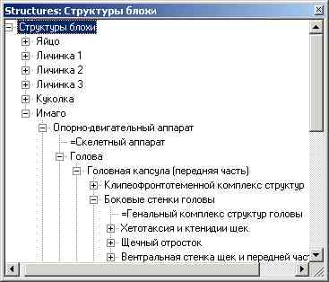
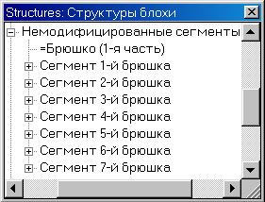

Slide 32

ВЕРОЯТНАЯ СХЕМА РЕАЛИЗАЦИИ ГЕНОМА
Участок генной сети и иерархия гомеозисных генов
Подпрограмма дефинитивной структуры
ГОМЕОЗИСНЫЕ ГЕНЫ -ПЕРЕКЛЮЧАТЕЛИ (1/0) ПОДПРОГРАММ РАЗВИТИЯ
ГЕНЫ МОДИФИКАТОРЫ СТРУКТУРЫ
0
1
1
1
0
0

Slide 33
ОБЪЕМ ТАБЛИЦ-КЛАССИФИКАТОРОВ СИСТЕМЫ PARHOST1
ТАБЛИЦЫ-КЛАССИФИКАТОРЫ | ОБЪЕМ (В MB) | КОЛИЧЕСТВО
 |  | ЗАПИСЕЙ | УРОВНЕЙ ИЕРАРХИИ
ТАКСОНОВ БЛОХ | 1.2 | 3910 | 11
ТАКСОНОВ МЛЕКОПИТАЮЩИХ | 1.8 | 6246 | 12
ТАКСОНОВ ПТИЦ | 2.5 | 11451 | 11
ГЕОГРАФИЧЕСКИХ ОБЪЕКТОВ | 7.8 | 26333 | 22
АДМИНИСТРАТИВНЫХ РЕГИОНОВ | 2.0 | 9002 | 20
ЗООГЕОГРАФИЧЕСКИХ РЕГИОНОВ | 0.05 | 41 | 3
СКЕЛЕТНЫХ ОБРАЗОВАНИЙ | 0.4 | 1700 | 13
ЭЛЕМЕНТАРНЫХ ПРИЗНАКОВ | 0.04 | 268 | 3

Slide 34
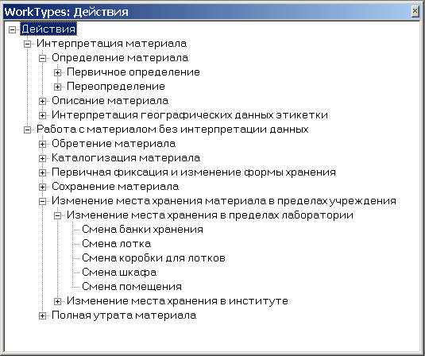

Slide 35
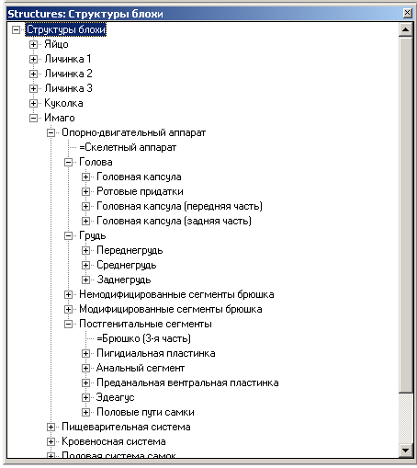
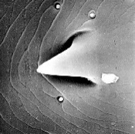
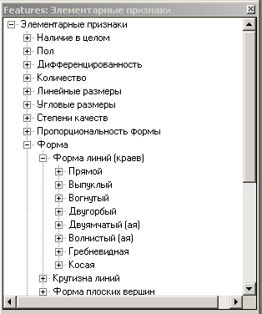
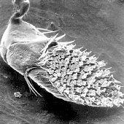
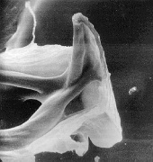
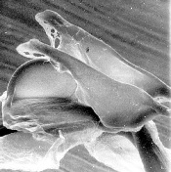
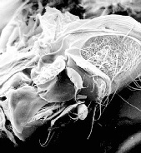
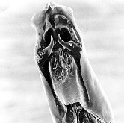
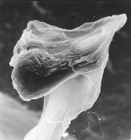
КЛАССИФИКАТОРЫ СКЕЛЕТНЫХ СТРУКТУР и ИХ ПРИЗНАКОВ

Slide 36
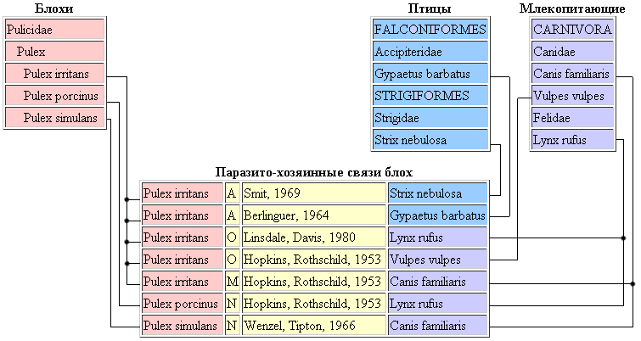

Slide 37
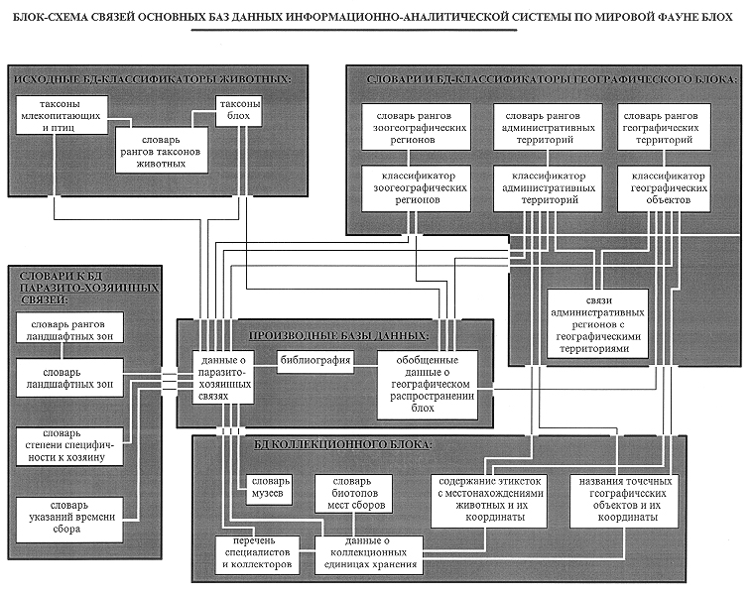

Slide 38
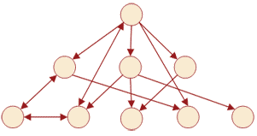

Иерархические и сетевые отношения

